Slide 1
第2章 线性表

Slide 2
线性结构
线性结构是一个数据元素的有序（次序）集合。
它有四个基本特征：
1．集合中必存在唯一的一个"第一元素"；
2．集合中必存在唯一的一个"最后元素"；
3．除最后元素之外，其它数据元素均有唯一的"后继"；
4．除第一元素之外，其它数据元素均有唯一的"前驱"。
flp@zjut.edu.cn
Zhejiang University of Technology

Slide 3
第一节 线性表的类型定义
2.1.1 抽象数据类型线性表的定义
通常可以下列" n 个数据元素的序列"表示线性表 (Linear_List) ( a₁,a₂,...,a_{i-1},a_{i},a_{i+1},...,a_{n})
序列中数据元素的个数n定义为线性表的表长
n=0 时的线性表被称为空表
称i为a_{i}在线性表中的位序
flp@zjut.edu.cn
Zhejiang University of Technology

Slide 4
线性表的抽象数据类型的定义
ADT List {
数据对象：D＝{a_{i} | a_{i} ∈ ElemSet, i=1,2,...,n, n≥0 }
数据关系：R1＝{ <a_{i-1} ,a_{i} >| a_{i-1},a_{i}∈D, i=2,...,n }
基本操作：
{结构初始化}
InitList( &L )
操作结果：构造一个空的线性表 L 。
{销毁结构}
DestroyList( &L )
初始条件：线性表 L 已存在。
操作结果：销毁线性表 L 。
flp@zjut.edu.cn
Zhejiang University of Technology

Slide 5
{引用型操作}
ListEmpty( L )
初始条件：线性表L已存在。
操作结果：若 L 为空表，则返回 TRUE，否则返回 FALSE。
ListLength( L )
初始条件：线性表 L 已存在。
操作结果：返回 L 中元素个数。
PriorElem( L, cur_e, &pre_e )
初始条件：线性表 L 已存在。
操作结果：若 cur_e 是 L 中的数据元素，则用 pre_e 返回它的前驱，否则操作失败，pre_e 无定义。
NextElem( L, cur_e, &next_e )
初始条件：线性表 L 已存在。
操作结果：若 cur_e 是 L 中的数据元素，则用 next_e 返回它的后继，否则操作失败，next_e 无定义。
flp@zjut.edu.cn
Zhejiang University of Technology

Slide 6
GetElem( L, i, &e )
初始条件：线性表 L 已存在，1≤i≤LengthList(L)。
操作结果：用 e 返回 L 中第 i 个元素的值。
LocateElem( L, e, compare( ) )
初始条件：线性表 L 已存在,compare( ) 是元素判定函数。
操作结果：返回 L 中第1个与 e 满足关系 compare( ) 的元素的位序。若这样的元素不存在，则返回值为0。
ListTraverse(L, visit( ))
初始条件：线性表 L 已存在，visit( ) 为元素的访问函数。
操作结果：依次对 L 的每个元素调用函数 visit( )。
一旦 visit( ) 失败，则操作失败。
引用型操作的特点：操作的结果不改变线性表结构和内容
flp@zjut.edu.cn
Zhejiang University of Technology

Slide 7
{加工型操作}
ClearList( &L )
初始条件：线性表 L 已存在。
操作结果：将 L 重置为空表。
PutElem( &L, i, e )
初始条件：线性表L已存在，1≤i≤LengthList(L)。
操作结果：L 中第 i 个元素赋值同 e 的值。
ListInsert( &L, i, e )
初始条件：线性表 L 已存在，1≤i≤LengthList(L)+1。
操作结果：在 L 的第 i 个元素之前插入新的元素 e，L 的长度增1。
ListDelete( &L, i, &e )
初始条件：线性表 L 已存在且非空，1≤i≤LengthList(L)。
操作结果：删除 L 的第 i 个元素，并用 e 返回其值，L 的长度减1。
} ADT List
加工型操作的特点：操作的结果改变了线性表结构或内容
flp@zjut.edu.cn
Zhejiang University of Technology

Slide 8
利用上述定义的线性表，可以完成其他更复杂的操作，提供给用户一些操作接口。
flp@zjut.edu.cn
Zhejiang University of Technology

Slide 9
2.1.2 线性表类型的应用
例1
已知集合LA和LB，求两个集合的并集，
使 LA＝LA∪LB，且LB 不再单独存在。
flp@zjut.edu.cn
Zhejiang University of Technology

Slide 10
分析:
上述问题可演绎为：要求对线性表做如下操作，扩大线性表LA，将存在于线性表LB但不存在于LA中的数据元素插入到线性表LA中。
LA
f
y
a
k
m
LB
f
q
o
a
flp@zjut.edu.cn
Zhejiang University of Technology

Slide 11
具体操作步骤为：
1．从线性表 LB 中取出一个数据元素；
GetElem(LB,i,e)
2．依值在线性表 LA 中进行查询；
LocateElem(LA,e,equal())
3．若不存在，则将它插入到 LA 中。
ListInsert(&LA,n+1,e)
重复上述三步直至 LB 为空表止。
flp@zjut.edu.cn
Zhejiang University of Technology

Slide 12
一种实现：
void union(List &La, List Lb){
//将所有在线性表Lb中但不在La中的数据元素插入到La中
La_len=ListLength(la);
Lb_len=ListLength(lb);
for(i=1; i<=Lb_len; i++){
GetElem(Lb, i, e); //取Lb中第i个数据元素赋给e
if(!LocateElem(La, e, equal())
ListInsert(La, ++La_len, e)；
//La中不存在和e相同的数据元素，则插入之
}
}//union
flp@zjut.edu.cn
Zhejiang University of Technology

Slide 13
另一种实现：
void union(List &LA, List LB)
{
La_len = ListLength(LA);// 求得线性表 LA 的长度
while (!ListEmpty(LB)) // 依次处理 LB 中元素直至 LB 为空表止
{
// 从 LB 中删除第1个数据元素并赋给 e
ListDelete(LB,1,e);
// 当LA中不存在和 e 值相同的数据元素时进行插入
if (!LocateElem(LA,e,equal( ))
ListInsert(LA,++La_len,e);
}
DestroyList(LB); // 销毁线性表 LB
} // union
flp@zjut.edu.cn
Zhejiang University of Technology

Slide 14
例2 归并两个“其数据元素按值非递减有序排列的”线性表LA和LB，求得线性表LC也具有同样的特性
设La=(a₁…a_{i}…a_{n}) Lb=(b₁…b_{j}…b_{m}）
则Lc=（c₁…c_{i}…c_{m+n})
1、分别从La和Lb中取得当前元素a_{i}和b_{j}
2、若a_{i}≤b_{j}，则将a_{i}插入到LC中，否则将b_{j}插入到LC中。
flp@zjut.edu.cn
Zhejiang University of Technology

Slide 15
void MergeList(List La, List Lb, List &Lc){
InitList(Lc);
i=j=1;k=0;
La_len=ListLength(La);
Lb_len=ListLength(Lb);
while((i<=La_len)&&(j<=Lb_len)){
GetElem(La,i,ai); GetElem(Lb,j,bj);
if(ai<=bj) {ListInsert(Lc,++k,ai); ++i;}
else{ListInsert(Lc, ++K, bj); ++j;}
}
flp@zjut.edu.cn
Zhejiang University of Technology

Slide 16
while(i<=La_len){//Lb空，La有
GetElem(La, i++, ai);
ListInsert(Lc, ++k, ai);
}
while(j<=lb_len){//La空，Lb有
GetElem(Lb, j++, bj);
ListInsert(Lc, ++K, bj);
}
}
flp@zjut.edu.cn
Zhejiang University of Technology

Slide 17
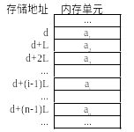
2.2 线性表的顺序存储结构
线性表的顺序存储结构是指用一组连续的存储单元依次存储线性表中的每个数据元素。
L为每个数据元素所占据的存储单元数目。
位置的计算公式为： LOC(a_{i+1})=LOC(a₁)+(i-1)*L
线性表的起始地址称为线性表的基地址
flp@zjut.edu.cn
Zhejiang University of Technology

Slide 18
以存储位置相邻表示有序对<a_{i}, a_{i+1}>
即：LOC（a_{i})=LOC(a_{i-1})+C
所有数据元素的存储位置均取决于第一个数据元素的存储位置：
LOC（a_{i}）=LOC（a₁）+（i-1）×C
基地址
flp@zjut.edu.cn
Zhejiang University of Technology

Slide 19
顺序存储结构的特点
（1）利用数据元素的存储位置表示线性表中相邻数据元素之间的前后关系，即线性表的逻辑结构与存储结构（物理结构）一致
（2）在访问线性表时，可以利用上述给出的数学公式，快速地计算出任何一个数据元素的存储地址。
flp@zjut.edu.cn
Zhejiang University of Technology

Slide 20
#define LIST_INIT_SIZE 100
//线性表存储空间的初始分配量
#define LISTINCREMENT 10
//线性表存储空间的分配增量
typedef struct {
ElemType *elem; //存储空间基址
int length; //线性表的当前长度
int listsize; //当前分配的存储容量
} SqList；
flp@zjut.edu.cn
Zhejiang University of Technology

Slide 21
典型操作的算法实现
1. 初始化线性表L
int InitList_Sq(SqList &L)
{
L.elem=(ElemType*)malloc (LIST_INIT_SIZE *sizeof(ElemType)); //分配空间
if (L.elem==NULL) return ERROR; //若分配空间不成功，返回ERROR
L.length=0; //将当前线性表长度置0
L.listsize=LIST_INIT_SIZE;
return OK; //成功返回OK
}
flp@zjut.edu.cn
Zhejiang University of Technology

Slide 22
2. 销毁线性表L
void DestroyList_Sq(SqList &L)
{
if (L.elem) free(L.elem); //释放线性表占据的所有存储空间
}
flp@zjut.edu.cn
Zhejiang University of Technology

Slide 23
3. 清空线性表L
void ClearList_Sq(SqList &L)
{
L.length=0; //将线性表的长度置为0
}
flp@zjut.edu.cn
Zhejiang University of Technology

Slide 24
4. 求线性表L的长度
int GetLength_Sq(SqList L)
{
return (L.length);
}
flp@zjut.edu.cn
Zhejiang University of Technology

Slide 25
5. 判断线性表L是否为空
int IsEmpty_Sq(SqList L)
{
if (L.length==0) return TRUE;
else return FALSE;
}
flp@zjut.edu.cn
Zhejiang University of Technology

Slide 26
6. 获取线性表L中的第i个数据元素的内容
Status GetElem_Sq(SqList L, int i, ElemType &e)
{
if (i<1||i>L.length) return ERROR;
//判断i值是否合理，若不合理，返回ERROR
e=L.elem[i-1]; //数组中第i-1的单元存储着线性表中第i个数据元素的内容
return OK;
}
flp@zjut.edu.cn
Zhejiang University of Technology

Slide 27
7. 在线性表L中检索值为e的数据元素
int LocateELem_Sq(SqList L, ElemType e,
Status(*compare)(ElemType, ElemType))
{
i=1;
p=L.elem;
while(i<=L.length&&!(*compare)(*p++,e)) ++i;
if(i<=L.length) return i;
else return 0;
}
flp@zjut.edu.cn
Zhejiang University of Technology

Slide 28



8. 在线性表L中第i个数据元素之前插入数据元素e
(a₁,…a_{i-1},a_{i},…a_{n})变为
（a₁,…a_{i-1},e,a_{i},…a_{n})
1、元素的逻辑关系发生了变化
2、表长增1
q
p
flp@zjut.edu.cn
Zhejiang University of Technology

Slide 29
8. 在线性表L中第i个数据元素之前插入数据元素e
主体操作：
q=&(L.elem[i-1]);//找到插入位置
for(p=&(L.elem[L.length-1];p>=q;--p)
//插入位置之后的元素右移（指针移动）
*(p+1)=*p;//移动位置后赋值（数值移动）
*q=e;//插入值
++L.length;//插入后表长加1
flp@zjut.edu.cn
Zhejiang University of Technology

Slide 30
int ListInsert_Sq(SqList &L,int i,ElemType e) {
//i值合法性判定
if(i<1||i>L.length+1) return ERROR;
if(L.length>=L.listsize){//检查是否有剩余空间
newbase=(ElemType *)realloc(L.elem, (L.listsize+LISTINCREMENT)*sizeof(ElemType));
if(!newbase) return OVERFLOW ;
L.elem=newbase;
L.listsize+=LISTINCREMENT;
}
q=&(L.elem[i-1]);
for(p=&(L.elem[L.length-1];p>=q;--p) *(p+1)=*p;
*q=e;
++L.length;
return OK;
}
q表示插入的位置
P指示插入位置后移动元素的位置
flp@zjut.edu.cn
Zhejiang University of Technology

Slide 31
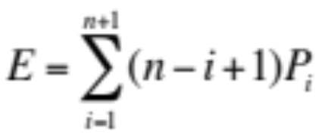
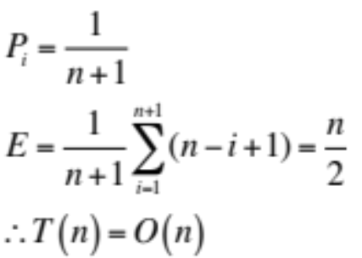
考虑时间复杂度
假设在第i个元素之前插入一个元素的概率为P_{i},则长度为n的线性表中插入一个元素所需移动元素次数的期望值为：
若假定在线性表中任何一个位置上进行插入的概率都是相等的，则移动元素的期望值是：
flp@zjut.edu.cn
Zhejiang University of Technology

Slide 32


9. 将线性表L中第i个数据元素删除
考虑：删除操作，线性表的逻辑结构发生了怎样的变化？
(a₁,…a_{i-1},a_{i},…a_{n})变为
（a₁,…a_{i-1}, a_{i+1},…a_{n})
flp@zjut.edu.cn
Zhejiang University of Technology

Slide 33
9. 将线性表L中第i个数据元素删除
主体操作
p = &(L.elem[i-1]); // p 为被删除元素的位置
e = *p; //被删除元素的值赋给 e
q = L.elem+L.length-1; //表尾元素的位置
for (++p; p <= q; ++p) *(p-1) = *p;
// 被删除元素之后的元素左移
--L.length; //表长减1
flp@zjut.edu.cn
Zhejiang University of Technology

Slide 34
Status ListDelete_Sq(SqList &L, int i, ElemType &e) {
} // ListDelete_Sq
if ((i < 1) || (i > L.length)) return ERROR;
//删除位置不合法
p = &(L.elem[i-1]); // p 为被删除元素的位置
e = *p; //被删除元素的值赋给 e
q = L.elem+L.length-1; //表尾元素的位置
for (++p; p <= q; ++p) *(p-1) = *p;
// 被删除元素之后的元素左移
--L.length; //表长减1
return OK;
算法时间复杂度为:
O( ListLength(L))
flp@zjut.edu.cn
Zhejiang University of Technology

Slide 35
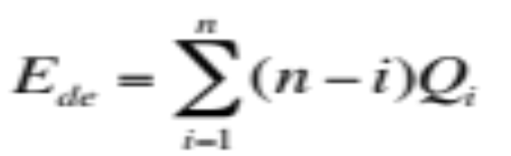
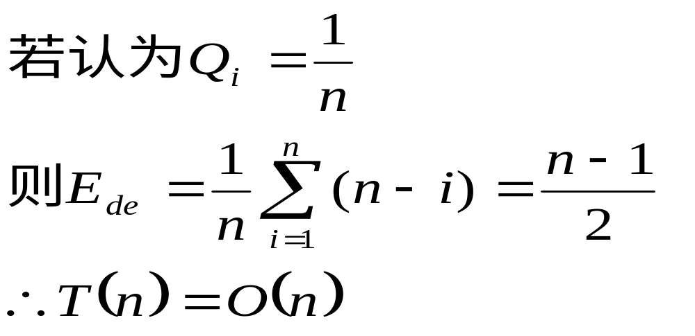
时间复杂度
设Q_{i}是删除第i个元素的概率，则在长度为n的线性表中删除一个元素所需移动的元素次数的平均次数为：
flp@zjut.edu.cn
Zhejiang University of Technology

Slide 36
  顺序存储结构的优缺点
    优点
      逻辑相邻，物理相邻
      可随机存取任一元素
      存储空间使用紧凑
    缺点
      插入、删除操作需要移动大量的元素
      预先分配空间需按最大空间分配，利用不充分
      表容量难以扩充
flp@zjut.edu.cn
Zhejiang University of Technology

Slide 37
2.3 线性表的链式存储结构
链式存储结构是指用一组任意的存储单元（可以连续，也可以不连续）存储线性表中的数据元素。
为了反映数据元素之间的逻辑关系，对于每个数据元素不仅要表示它的具体内容，还要附加一个表示它的直接后继元素存储位置的信息。
flp@zjut.edu.cn
Zhejiang University of Technology

Slide 38
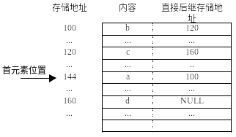
假设有一个线性表（a,b,c,d）
flp@zjut.edu.cn
Zhejiang University of Technology

Slide 39
术 语
每个数据元素的两部分信息组合在一起被称为结点
其中表示数据元素内容的部分被称为数据域（data）
表示直接后继元素存储地址的部分被称为指针或指针域（next）
单链表简化的图形描述形式
数据域+指针域=结点（Node）
链表就是结点的一个序列
head
a
b
c
d ^
flp@zjut.edu.cn
Zhejiang University of Technology

Slide 40
以线性表中第一个数据元素a₁的存储地址作为线性表的地址，称作线性表的头指针
head是头指针，它指向单链表中的第一个结点，这是单链表操作的入口点
由于最后一个结点没有直接后继结点，所以，它的指针域放入一个特殊的值NULL。NULL值在图示中常用（^）符号表示。
head
a
b
c
d ^
flp@zjut.edu.cn
Zhejiang University of Technology

Slide 41
带头结点的单链表
为了简化对链表的操作，人们经常在链表的第一个结点之前附加一个结点，并称为头结点。这样可以免去对链表第一个结点的特殊处理。
head
a
b
c
d ^
head
^
空表
flp@zjut.edu.cn
Zhejiang University of Technology

Slide 42
链式存储结构的特点
（1）线性表中的数据元素在存储单元中的存放顺序与逻辑顺序不一定一致
（2）在对线性表操作时，只能通过头指针进入链表，并通过每个结点的指针域向后扫描其余结点，这样就会造成寻找第一个结点和寻找最后一个结点所花费的时间不等，具有这种特点的存取方式被称为链式存取方式。
flp@zjut.edu.cn
Zhejiang University of Technology

Slide 43
链式存储结构的类型定义
typedef strcut LNode
{ //结点类型
ElemType data;
struct LNode *next;
}LNode;
typedef struct
{ //链表类型
LNode *head;
}LinkList;
flp@zjut.edu.cn
Zhejiang University of Technology

Slide 44
典型操作的算法实现
1. 初始化链表L
int InitList_L(LinkList &L)
{
L->head=(LNode *) malloc(sizeof(LNode));
//为头结点分配存储单元
if (L->head)
{
L->head->next=NULL;
return OK;
}
else
return ERROR ;
}
head
^
空表
flp@zjut.edu.cn
Zhejiang University of Technology

Slide 45
2. 销毁链表L
void DestoryList_L(LinkList &L)
{
LNode *p;
while (L->head)
{//依次删除链表中的所有结点
p=L->head;
L->head=L->head->next;
free(p);
}
}
L->head
a
b
c
d ^
flp@zjut.edu.cn
Zhejiang University of Technology

Slide 46
3. 清空链表L
void ClearList_L(LinkList &L)
{
LNode *p;
while (L->head->next)
{
p=L->head->next; //p指向链表中头结点后面的第一个结点
L->head->next=p->next; //删除p结点
free(p); //释放p结点占据的存储空间
}
}
销毁与清空的区别，后者保留头结点，前者不保留
L->head
a
b
c
d ^
flp@zjut.edu.cn
Zhejiang University of Technology

Slide 47
4. 求链表L的长度
int ListLength_L(LinkList L)
{
LNode *p;
int len;
for(p=L.head, len=0;p->next!=NULL;
p=p->next,len++);
return(len);
}
L->head
a
b
c
d ^
flp@zjut.edu.cn
Zhejiang University of Technology

Slide 48
5. 判链表L空否。
int IsEmpty_L(LinkList L)
{
if (L.head->next==NULL)
return TRUE;
else return FALSE;
}
L->head
a
b
c
d ^
flp@zjut.edu.cn
Zhejiang University of Technology

Slide 49
通过e返回链表L中第i个数据元素的内容
分析：
（1）找到第i个数据元素，要找到第i-1结点中的指针，以此类推
（2）因此从头结点开始找，用指针p指向头结点，同时还需要一个计数器j，统计p当前移动的位置，当计数器j的值为i时，则p所指向的结点的数据域即为答案
（3）如果查找过程中，计数器j还没有达到i值，但p已经为空，则说明输入查找的i值不合法
（4）i=0时，j>i，不合法
L->head
a
b
c
d ^
flp@zjut.edu.cn
Zhejiang University of Technology

Slide 50
6. 通过e返回链表L中第i个数据元素的内容
void GetElem_L(LinkList L,int i,ElemType &e)
{
LNode *p;p=L.next;//指向节点的指针
int j=1;//计数器
while(p&&j<i){
p=p->next;++j;
} //查找元素
if(!p||j>i) return ERROR;
e=p->data;
return OK;
//将第i个结点的内容赋给e指针所指向的存储单元中
}
时间复杂度O(ListLength(L))
flp@zjut.edu.cn
Zhejiang University of Technology

Slide 51
7. 在链表L中检索值为e的数据元素
LNode *LocateELem_L(LinkList L, ElemType e)
{
LNode *p;
for (p=L.head->next;p&&p->data!=e;p=p->next);
//寻找满足条件的结点
return(p);
}
L->head
a
b
c
d ^
flp@zjut.edu.cn
Zhejiang University of Technology

Slide 52
8. 返回链表L中结点e的直接前驱结点
思考：
（1）第一个结点没有前驱，要特殊考虑
（2）搜索，if (p->next==e) return p;
flp@zjut.edu.cn
Zhejiang University of Technology

Slide 53
8. 返回链表L中结点e的直接前驱结点
LNode *PriorElem_L(LinkList L, LNode * e)
{
LNode *p;
if (L.head->next==e) return NULL;
//检测第一个结点
for (p=L.head;p->next&&p->next!=e;p=p->next);
if (p->next==e) return p;
esle return NULL;
}
L->head
a
b
c
d ^
flp@zjut.edu.cn
Zhejiang University of Technology

Slide 54
9. 返回链表L中结点e的直接后继结点
LNode *NextElem_L(LinkList L, LNode * e)
{
LNode *p;
for(p=L.head->next;p&&p!=e;p=p->next);
if (p) p=p->next;
return p;
}
L->head
a
b
c
d ^
flp@zjut.edu.cn
Zhejiang University of Technology

Slide 55
在链表L中第i个数据元素之前插入数据元素e
分析：
有序对 <a_{i-1}, a_{i}>
改变为 <a_{i-1}, e> 和<e, a_{i}>
a_{i-1}
a_{i-1}
a_{i}
e
L->head
a
b
c
d ^
flp@zjut.edu.cn
Zhejiang University of Technology

Slide 56
可见，在链表中插入结点只需要修改指针。但同时，若要在第i个结点之前插入元素，修改的是第i-1个结点的指针。
因此，在单链表中第i个结点之前进行插入的基本操作为:
找到线性表中第i-1个结点，然后修改其指向后继的指针。
flp@zjut.edu.cn
Zhejiang University of Technology

Slide 57
s = (Lnode*) malloc ( sizeof (LNode));
// 生成新结点
s->data = e;
s->next = p->next; p->next = s; // 插入
return OK;
p
a_{i-1}
a_{i-1}
a_{i}
e
s
flp@zjut.edu.cn
Zhejiang University of Technology

Slide 58
Status ListInsert_L(LinkList &L, int i, ElemType e) {
// L为带头结点的单链表的头指针，本算法
// 在链表中第i个结点之前插入新的元素e
} // LinstInsert_L
p = L; j = 0;
while (p && j < i-1)
{ p = p->next; ++j; } // 寻找第 i-1 个结点
if (!p || j > i-1)
return ERROR; // i 大于表长或者小于1
……
算法的时间复杂度为:
O(ListLength(L))
flp@zjut.edu.cn
Zhejiang University of Technology

Slide 59
在链表L中第i个数据元素之前插入数据元素e
Status ListInsert_L(LinkList &L, int i, ElemType e)
{
LNode *p,*s;
int j;
if (i<1||i>ListLength(L)) return ERROR;
s=(LNode *)malloc(sizeof(LNode));
if (s==NULL) return ERROR;
s->data=e;
for(p=L->head,j=0;p&&j<i-1;p=p->next,j++);
//寻找第i-1个结点
s->next=p->next; p->next=s; //将s结点插入
return OK;
}
flp@zjut.edu.cn
Zhejiang University of Technology

Slide 60
11. 将链表L中第i个数据元素删除，并将其内容保存在e中
有序对<a_{i-1}, a_{i}> 和 <a_{i}, a_{i+1}>
改变为 <a_{i-1}, a_{i+1}>
a_{i-1}
a_{i-1}
a_{i}
a_{i+1}
flp@zjut.edu.cn
Zhejiang University of Technology

Slide 61
在单链表中删除第i个结点的基本操作为:找到线性表中第i-1个结点，修改其指向后继的指针。
q = p->next; p->next = q->next;
e = q->data; free(q);
p
q
a_{i-1}
a_{i-1}
a_{i}
a_{i+1}
flp@zjut.edu.cn
Zhejiang University of Technology

Slide 62
11. 将链表L中第i个数据元素删除，并将其内容保存在e中。
int ListDelete_L(LinkList &L,int i, ElemType &e)
{
LNode *p*s;
int j;
if (i<1||i>ListLength(L)) return ERROR;
//检查i值的合理性
for(p=L->head, j=0;j<i-1;p=p->next,j++);
//寻找第i-1个结点
q=p->next; //用q指向将要删除的结点
e=q->data;
p->next=q->next; //删除q指针所指向的结点
free(q);
return OK;
}
算法时间复杂度：
O(ListLength(L))
flp@zjut.edu.cn
Zhejiang University of Technology

Slide 63
如何从线性表得到单链表？
链表是一个动态的结构，它不需要预分配空间，因此生成链表的过程是一个结点“逐个插入” 的过程。
flp@zjut.edu.cn
Zhejiang University of Technology

Slide 64
例如：逆位序输入n个数据元素的值，
建立带头结点的单链表。
操作步骤：
一、建立一个“空表”；
二、输入数据元素a_{n}，
建立结点并插入；
an
三、输入数据元素a_{n-1}，
建立结点并插入；
an
an-1
四、依次类推，直至输入a₁为止。
flp@zjut.edu.cn
Zhejiang University of Technology

Slide 65
void CreateList_L(LinkList &L, int n) {
// 逆序输入 n 个数据元素，建立带头结点的单链表
} // CreateList_L
L = (LinkList) malloc (sizeof (LNode));
L->next = NULL; // 先建立一个带头结点的单链表
for (i = n; i > 0; --i) {
p = (LinkList) malloc (sizeof (LNode));
scanf(&p->data); // 输入元素值
p->next = L->next; L->next = p; // 插入
}
算法的时间复杂度为:
O(Listlength(L))
flp@zjut.edu.cn
Zhejiang University of Technology

Slide 66
用单链表实现线性表的操作时，存在的问题：
1、单链表的表长是一个隐含值
2、在单链表的最后一个元素后面插入一个元素时，需遍历整个链表
3、在链表中，元素的位序概念淡化，结点的位置概念强化
改进链表的设置：
1、增加表长、表尾指针和当前位置的指针，三个数据域
2、将基本操作由位序改为指针，降低时间复杂度
flp@zjut.edu.cn
Zhejiang University of Technology

Slide 67
2.3.2 循环链表
循环链表是一种头尾相接的链表。其特点是无须增加存储量，仅对表的链接方式稍作改变，即可使得表处理更加方便灵活。
flp@zjut.edu.cn
Zhejiang University of Technology

Slide 68
单循环链表：在单链表中，将终端结点的指针域NULL改为指向表头结点的或开始结点，就得到了单链形式的循环链表，并简单称为单循环链表。
为了使空表和非空表的处理一致，循环链表中也可设置一个头结点。这样，空循环链表仅有一个自成循环的头结点表示。如下图所示：
flp@zjut.edu.cn
Zhejiang University of Technology

Slide 69
….
a1
a_{n}
head
⑴ 非空表
⑵ 空表
在用头指针表示的单链表中，找开始结点a₁的时间是O(1)，然而要找到终端结点a_{n}，则需从头指针开始遍历整个链表，其时间是O(n)
flp@zjut.edu.cn
Zhejiang University of Technology

Slide 70
在很多实际问题中，表的操作常常是在表的首尾位置上进行，此时头指针表示的单循环链表就显得不够方便。如果改用尾指针rear来表示单循环链表，则查找开始结点a₁和终端结点a_{n}都很方便，它们的存储位置分别是(rear—>next)—>next和rear，显然，查找时间都是O(1)。因此，实际中多采用尾指针表示单循环链表。
flp@zjut.edu.cn
Zhejiang University of Technology

Slide 71
由于循环链表中没有NULL指针，故涉及遍历操作时，其终止条件就不再像非循环链表那样判断p或p—>next是否为空，而是判断它们是否等于某一指定指针，如头指什或尾指针等。
flp@zjut.edu.cn
Zhejiang University of Technology

Slide 72
  2.3.3双向链表
  双向链表(Double linked list):在单链表的每个结点里再增加一个指向其直接前驱的指针域prior。形成的链表中有两个方向不同的链，称为双向链表。形式描述为：
  typedef struct dlistnode{
  Elemtype data;
  struct dlistnode *prior，*next;
  }dlistnode;
  typedef dlistnode * dlinklist;
  dlinklist head;
flp@zjut.edu.cn
Zhejiang University of Technology

Slide 73
和单链表类似，双链表一般也是由头指针唯一确定的，增加头指针也能使双链表上的某些运算变得方便。
设指针p指向某一结点，则双向链表结构的对称性可用下式描述：
(p—>prior)—>next=p=(p—>next)—>prior
flp@zjut.edu.cn
Zhejiang University of Technology

Slide 74
在带头结点双向链表L中第i个位置之前插入元素e
p
a
b
①
②
④
③
x
s
flp@zjut.edu.cn
Zhejiang University of Technology

Slide 75
分析：
（1）查找第i个元素（p指针）
（2）为插入的新元素分配空间
（3）修改指针，将新元素链接上
        s->data=e;
        s->prior=p->prior; ①
        p->prior->next=s; ②
        s->next=p; ③
        p->prior=s; ④
flp@zjut.edu.cn
Zhejiang University of Technology

Slide 76
双向链表的前插操作算法如下：
void ListInsert_DuL(DuLinkList &L,int I,ElemType e) {
  if(!(p=GetElemP_DuL(L,i)))
  return ERROR;
  if(!(s=(DuLinkList)malloc(sizeof(DuLNode)))) return ERROR;
  s->data=e;
  s->prior=p->prior; p->prior->next=s;
  s->next=p; p->prior=s;
  return OK;
}
flp@zjut.edu.cn
Zhejiang University of Technology

Slide 77
在带头结点双向链表L中第i个位置之后插入元素e
p
a
b
③
④
②
①
①s->next=p->next;
②p->next->prior=s;
③s->prior=p;
④p->next=s;
x
s
flp@zjut.edu.cn
Zhejiang University of Technology

Slide 78
删除带头结点的双链表L的第i个元素
①
p
a
x
b
④
②
flp@zjut.edu.cn
Zhejiang University of Technology

Slide 79
分析
(1) 查找第i个元素的位置
(2) 修改指针
(3) 释放待删除结点
p->prior->next=p->next;
p->next->prior=p->prior;
flp@zjut.edu.cn
Zhejiang University of Technology

Slide 80
ListDelete_DuL(DuLinkList &L,int i, ElemType &e)
{
if(!(p=GetElemP_DuL(L,i)))
return ERROR;
e=p->data;
p->prior->next=p->next;
p->next->prior=p->prior;
free(p);
return OK;
}
flp@zjut.edu.cn
Zhejiang University of Technology

Slide 81
作业：
用C语言建立一个存储学生数据的单链表，链表中
结点数据域由学号、年龄、成绩构成，完成以下操
作：
flp@zjut.edu.cn
Zhejiang University of Technology

Slide 82
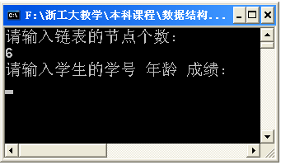
①建立链表过程
flp@zjut.edu.cn
Zhejiang University of Technology

Slide 83
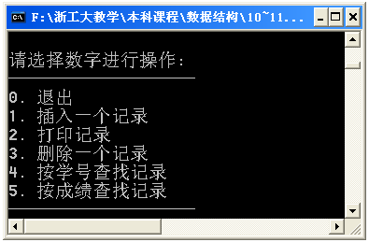
②有个可以操作选择的界面
flp@zjut.edu.cn
Zhejiang University of Technology

Slide 84
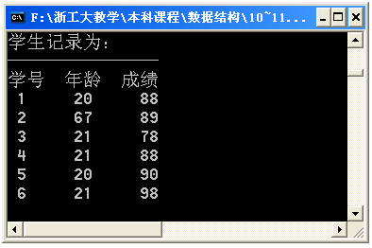
③可以打印构建的链表内容
flp@zjut.edu.cn
Zhejiang University of Technology

Slide 85
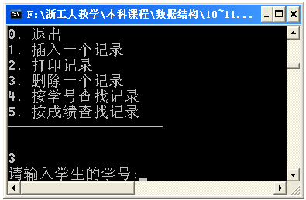
④同时还能够进行插入、删除、查找操作
flp@zjut.edu.cn
Zhejiang University of Technology

